Slide 1
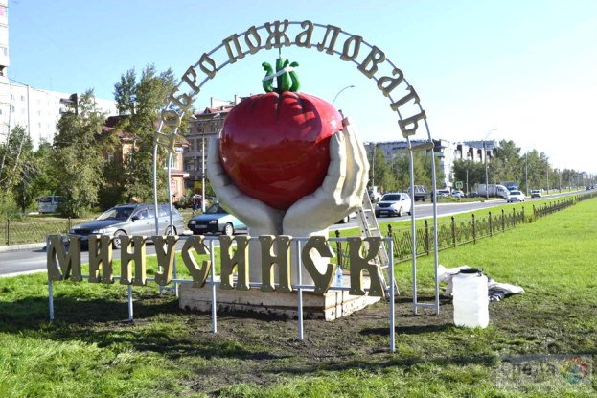
Минусинск

Slide 2
Минусинск
Минусинск расположен в южной части Красноярского края, в центре лесостепной Минусинской котловины, по обоим берегам Минусинской протоки Енисея. Протока делит город на две части – старую, сохранившую черты сибирского города 19 века, и новую, где расположены современные многоэтажные микрорайоны.
Город был основан в 1739 году при впадении реки Минусы в судоходный приток Енисея, как село Миньюсинское (позже – Минусинское). После образования в1822 году Енисейской губернии с центром в Красноярске Минусинск получил статус города и окружного центра. С развитием золотопромышленности и заселением Минусинской котловины город становится главным торговым и культурным центром большого и развитого сельскохозяйственного региона.
День минусинского помидора – проводящийся с 2004 года традиционный праздник Минусинска и Минусинского района, проходит в конце лета.

Slide 3
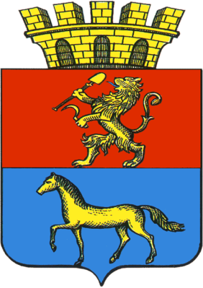
Символы Минусинска

Slide 4
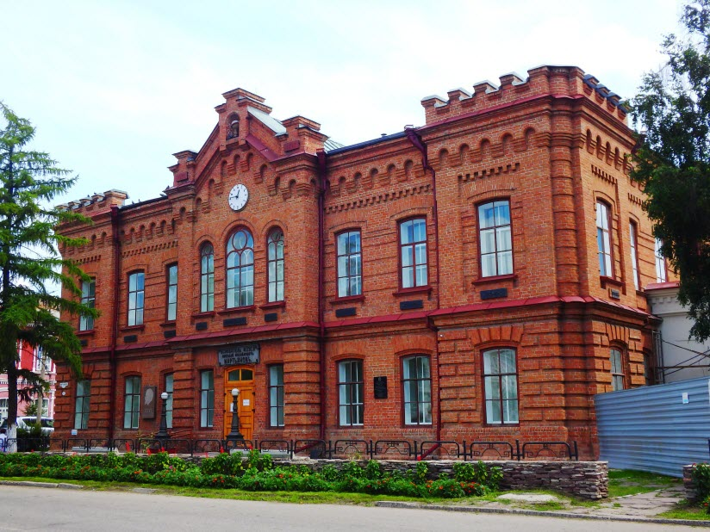
Краеведческий музей им. Н.М. Мартьянова

Slide 5
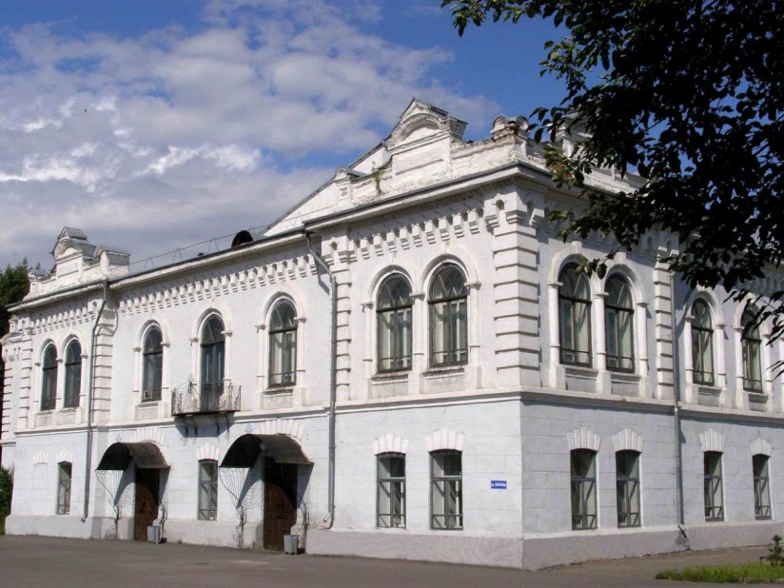
Драматический театр

Slide 6
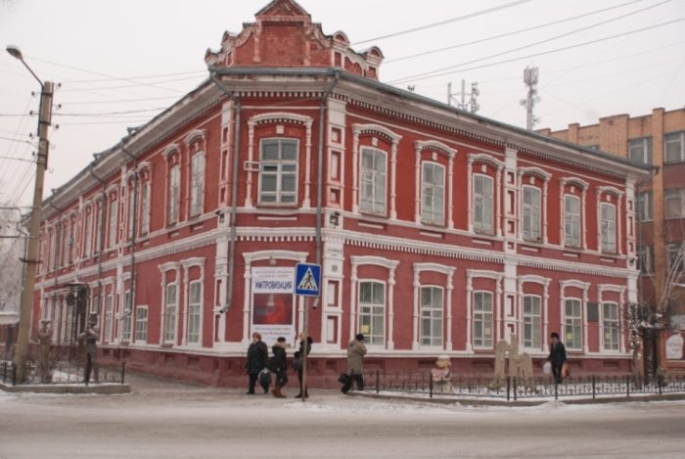
Минусинская картинная галерея

Slide 7
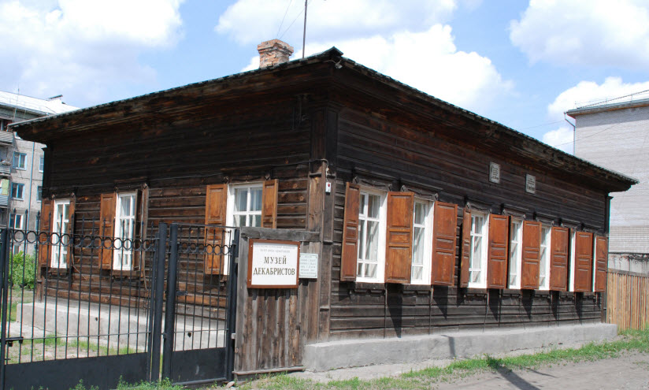
Музей декабристов

Slide 8
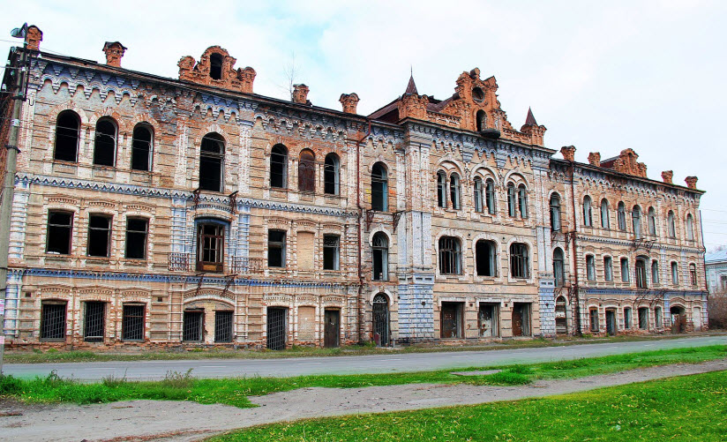
Дом купца Г.М. Вильнера

Slide 9
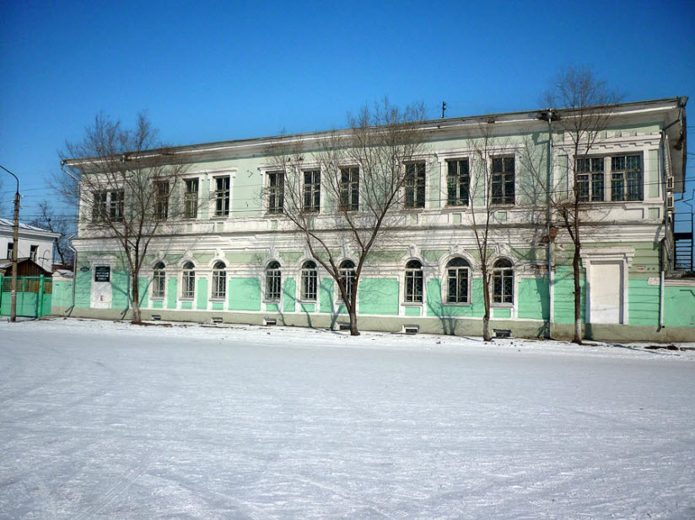
Дом купчихи М.С. Беловой

Slide 10
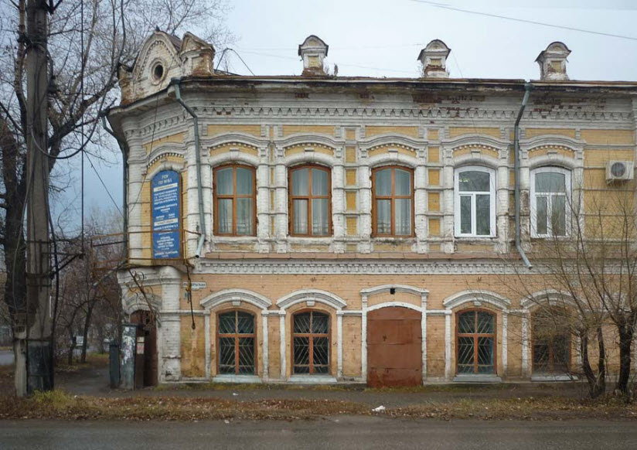
Дом купца Н.П.Пашенных

Slide 11
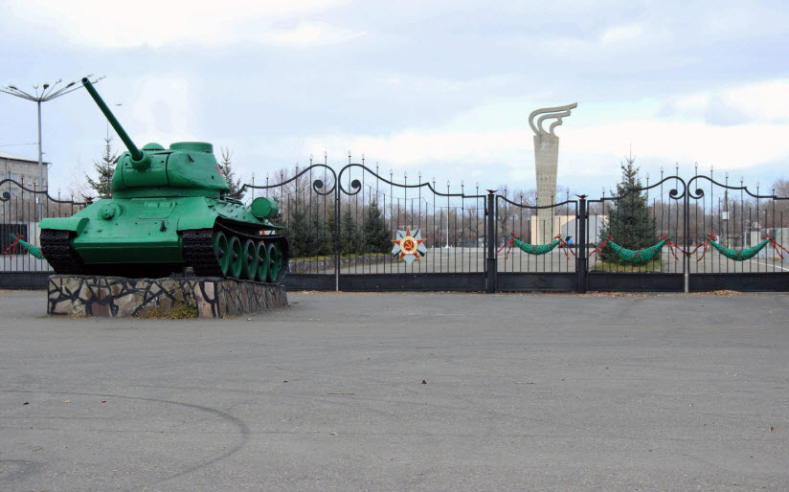
Площадь Победы

Slide 12
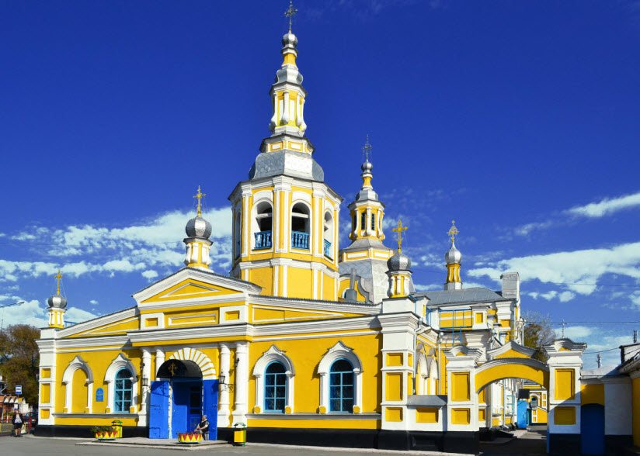
Собор Спаса Преображения

Slide 13
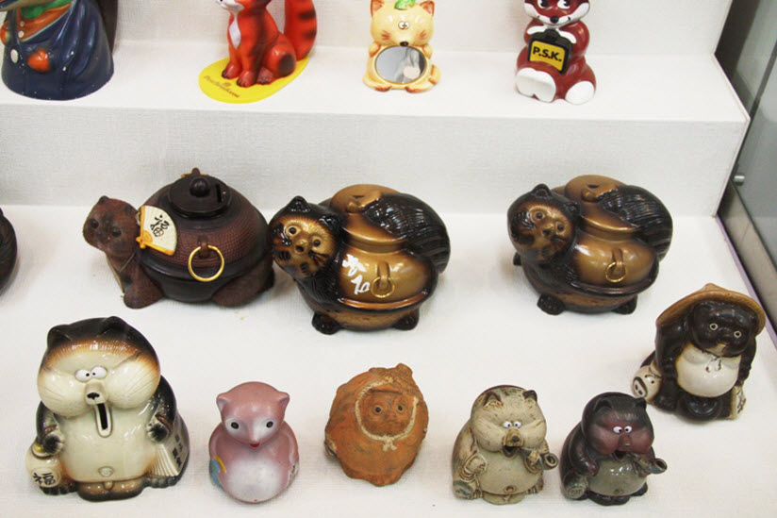
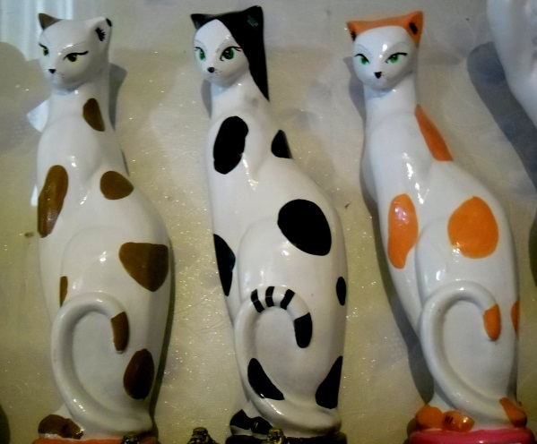
Музей «Мастерская копилок»

Slide 14
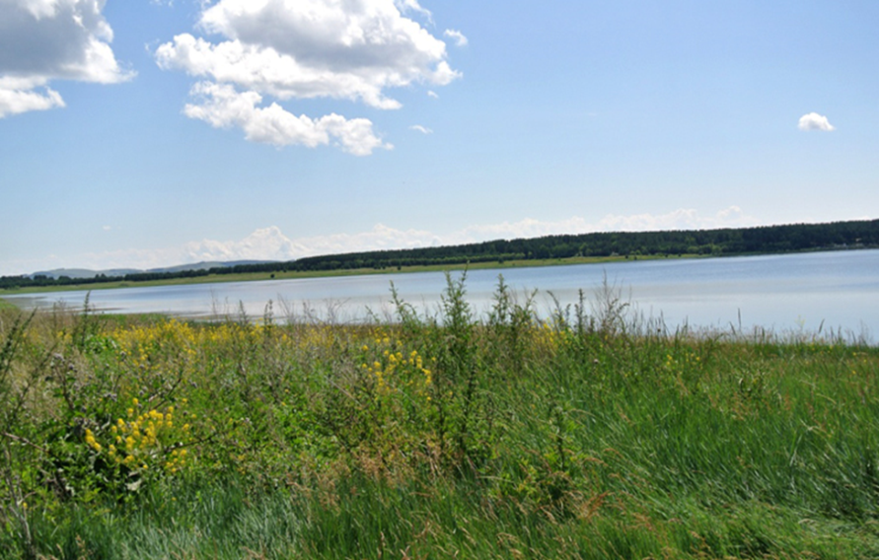
Озеро Тагарское

Slide 15
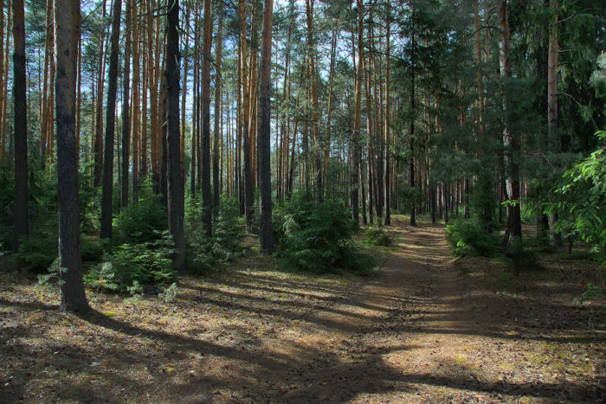
Кривинский бор

Slide 16
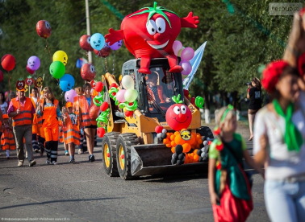
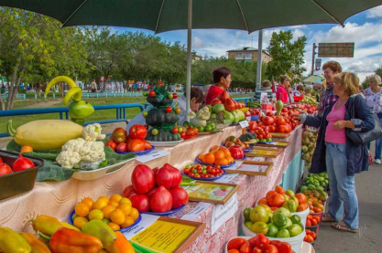
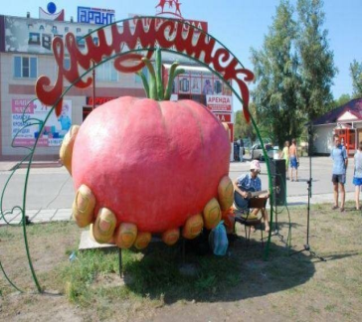
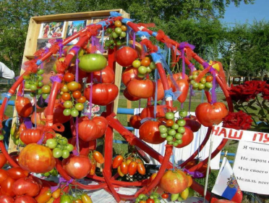
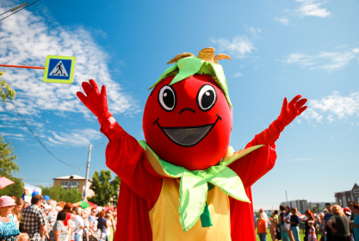
Праздник минусинского помидора

